Slide 1
모터제어, 자율주행
초음파센서 라즈베리파이3 4륜구동
김태윤
오상수
김기영
권형주

Slide 2
Contents
부품 소개
차량 조립 순서
이동 메커니즘
차량 이동 영상
motor.py
보완점 & 계획

Slide 3
부품 소개

Slide 4
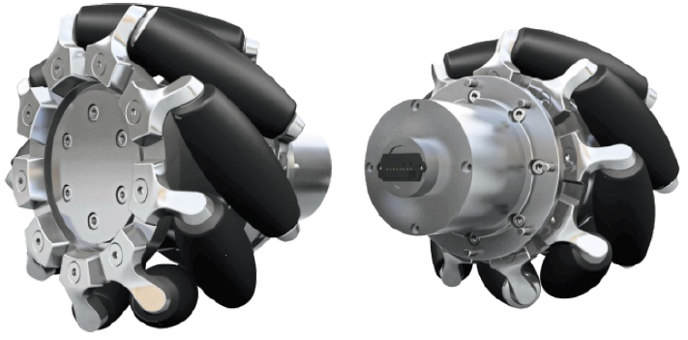
메카넘 휠
제한된 작업 공간
조향장치
부품 부피 중량 비용
Notes:
이송 및 물류 산업에서의 자동화 기술 필요성 제시
제한된 공간 내에서 미리 정해진 경로를 따라 다니는 작업장 내에 무인운반차량의 필요성이 제기되면서
무인운반차량의 개발과 동시에 조향장치의 회전원리를 바퀴의 모양으로 해결하고자 메카넘 휠을 도입
장점
공정시간 단축
부품의 수, 부피, 중량, 비용 감소
이동 메커니즘에서 설명

Slide 5
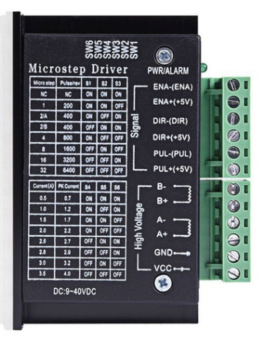
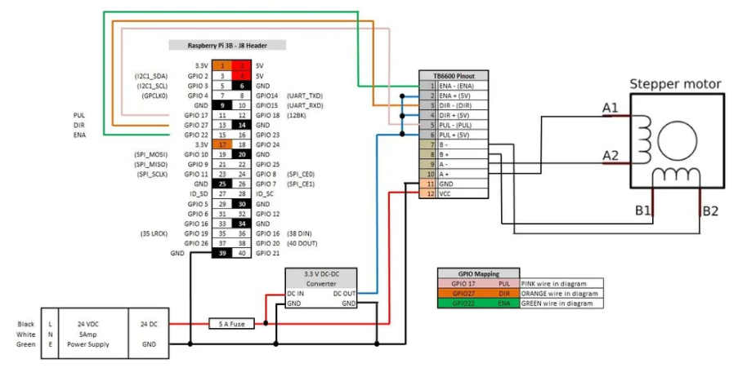
Motor Driver

Slide 6
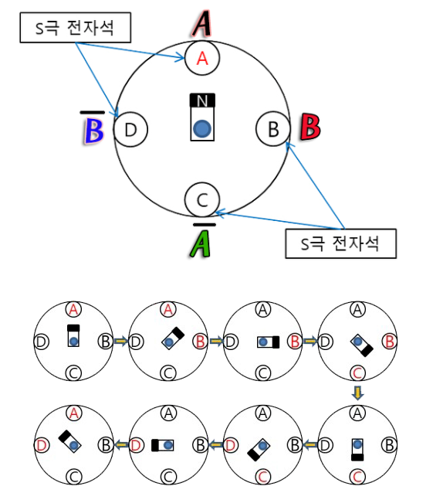
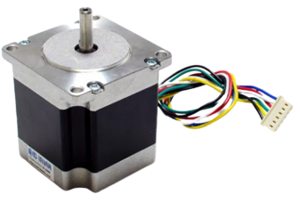
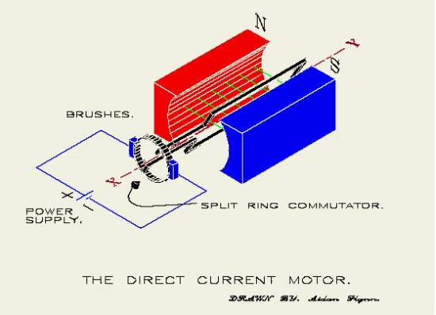
Stepper Motor

Slide 7
차량 조립 순서
이동 메커니즘

Slide 8
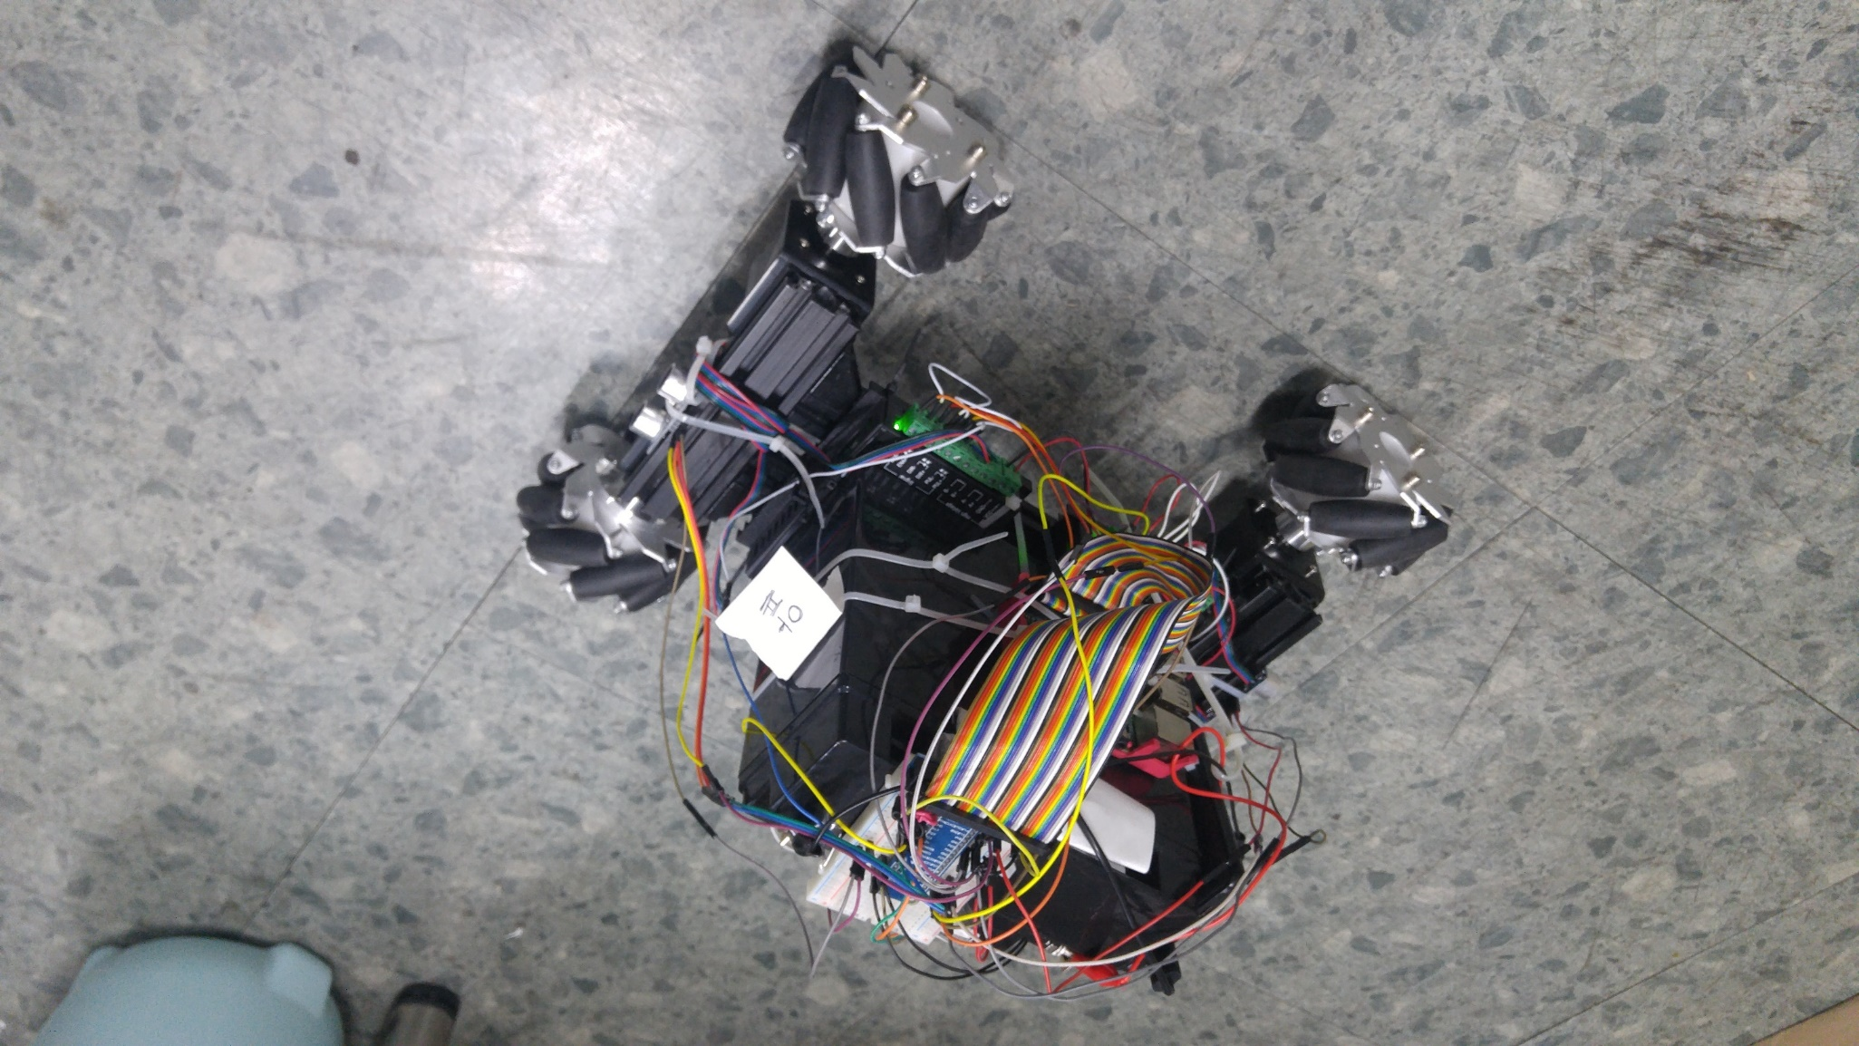
차량 조립 순서
브레드보드에 모든 회선 연결
본체에 메카넘 휠 연결
라즈베리파이 연결
모터 드라이버 연결
초음파 센서 연결

Slide 9

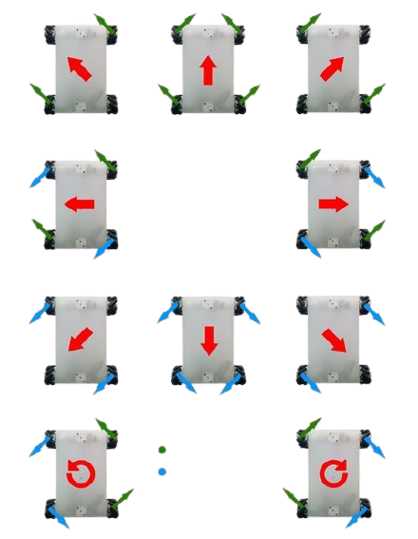
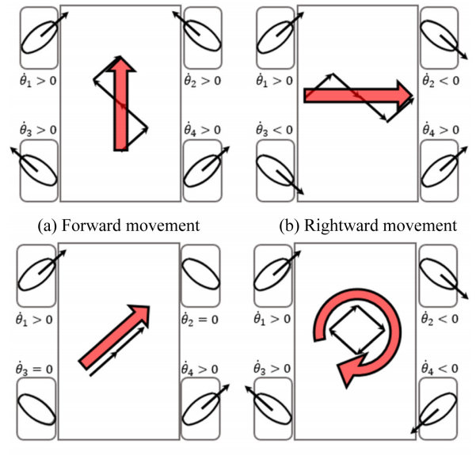
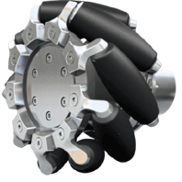
이동 메커니즘
Content Here
Get a modern PowerPoint Presentation that is beautifully designed.

Slide 10
차량 이동 영상

Slide 11
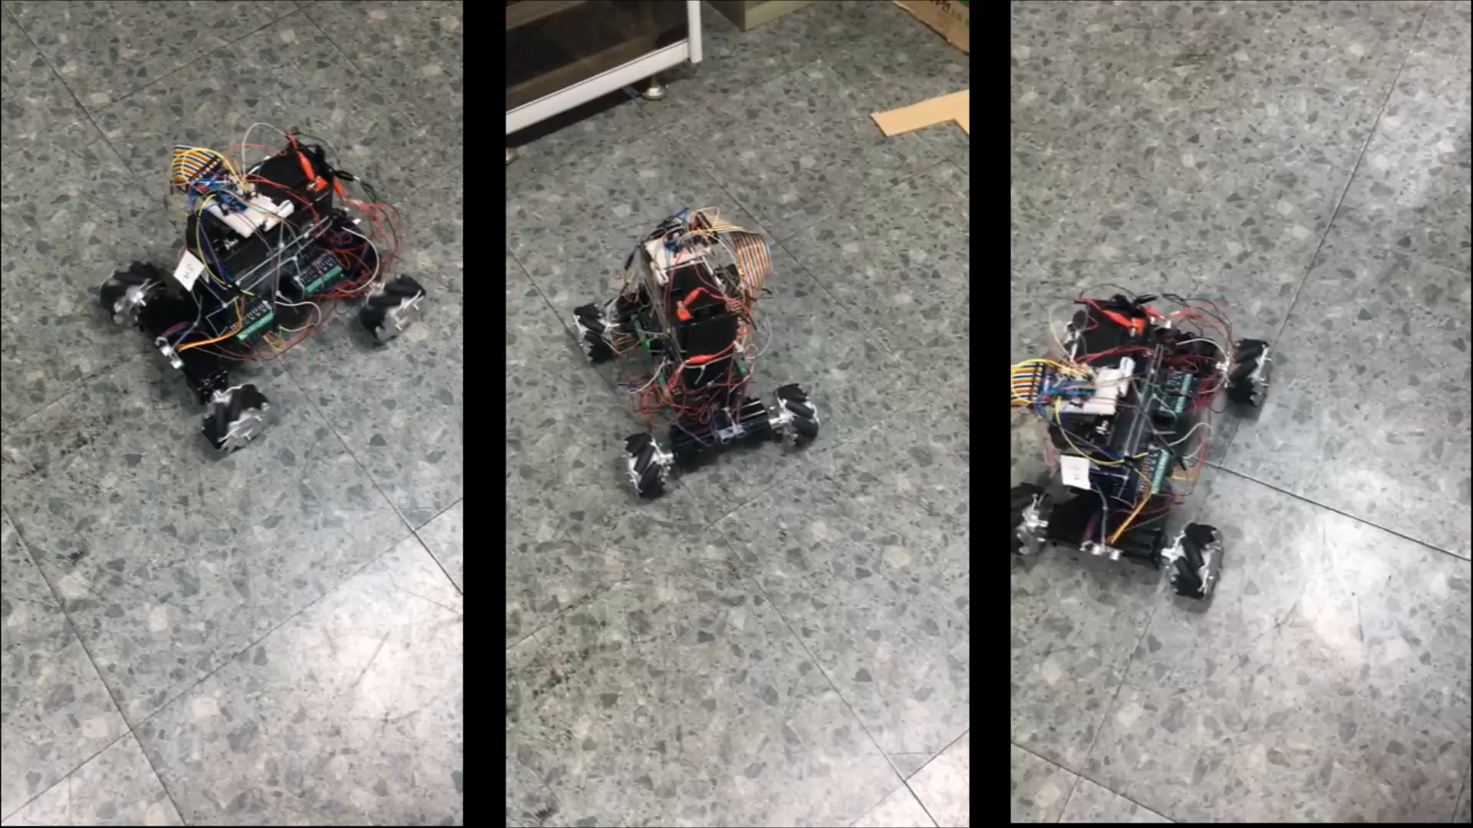
video - 1

Slide 12
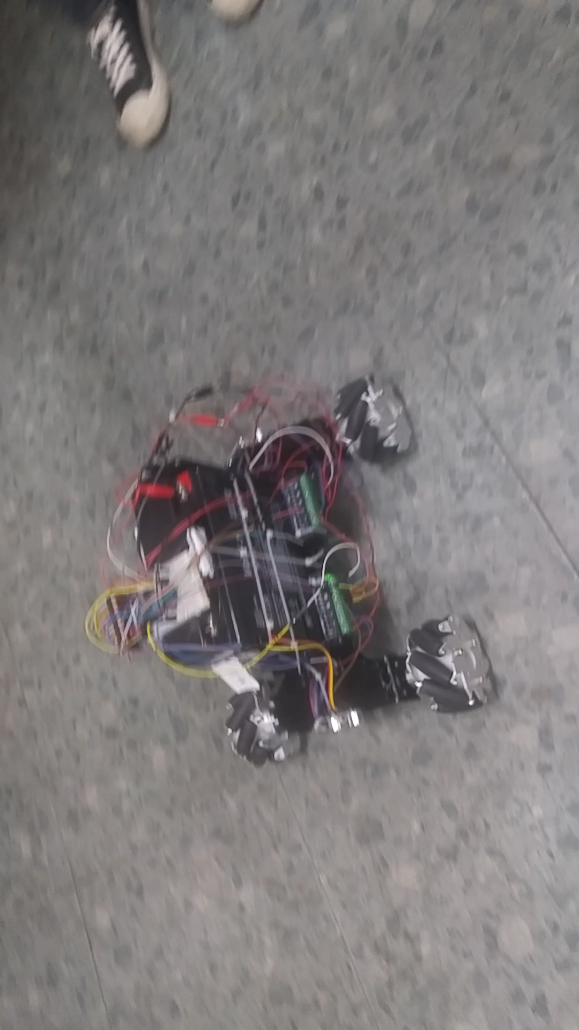
video - 2

Slide 13
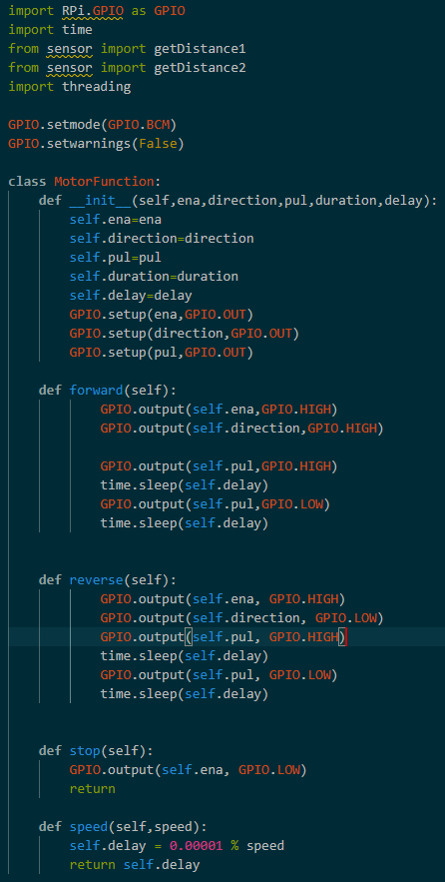

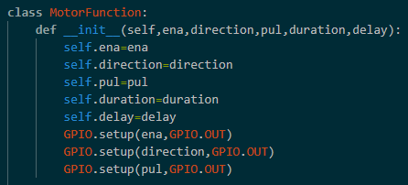
motor.py

Slide 14


보완해야 할 점 & 앞으로의 계획
소량의 데이터,
판단할 수 없는 정보
음성인식 및 안드로이드를 이용한 리모컨 조절
OpenCV를 이용한 차선인식 및 주행
라즈베리파이 4 업그레이드 및 연동
상용화 단계 가정 시
안전을 위한 H/W 추가 필요성
H/W
초음파센서를 이용한 거리 계산 및 4륜구동 제어
불편한 작동 방식
40%
10%
25%
25%

Slide 15
- E N D -

